Slide 1
Coﬀee Lab · 独⽴精品咖啡店 · v1
Coﬀee Lab
独⽴精品咖啡店 80 m² · v1
给主理⼈的⽅案介绍
设计周期
⽅案版本
待决策点
9 分 29 秒
v1
4 项
Studio Copilot · 2026-04-15 · for 主理⼈/业主
1

Slide 2
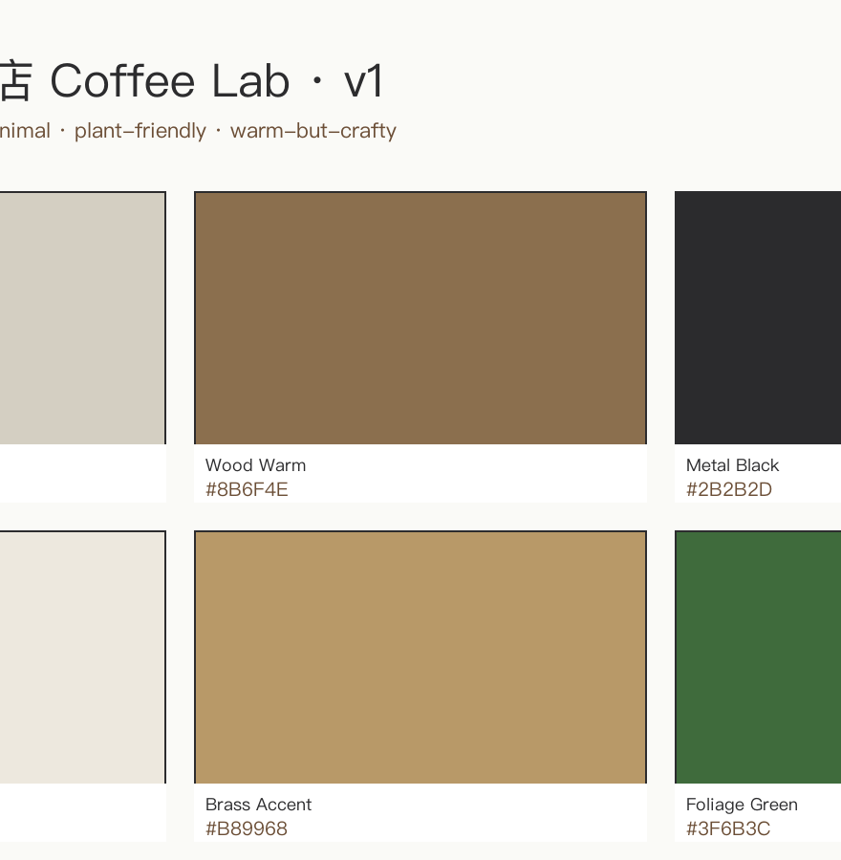
Coﬀee Lab · 独⽴精品咖啡店 · v1
三个关键词：
industrial-wood
· japandi-
minimal · plant-
friendly
6 ⾊基调：奶油⽩
⻛格定调
墙 + 暖胡桃⽊ +
⿊铁 + ⽔磨⽯地
+ ⻩铜点缀 + 绿
植
对标品牌：%
Arabica / Blue
Bottle / Fuglen
暖但不腻，像朋友
家客厅
Studio Copilot · 2026-04-15 · for 主理⼈/业主
2

Slide 3
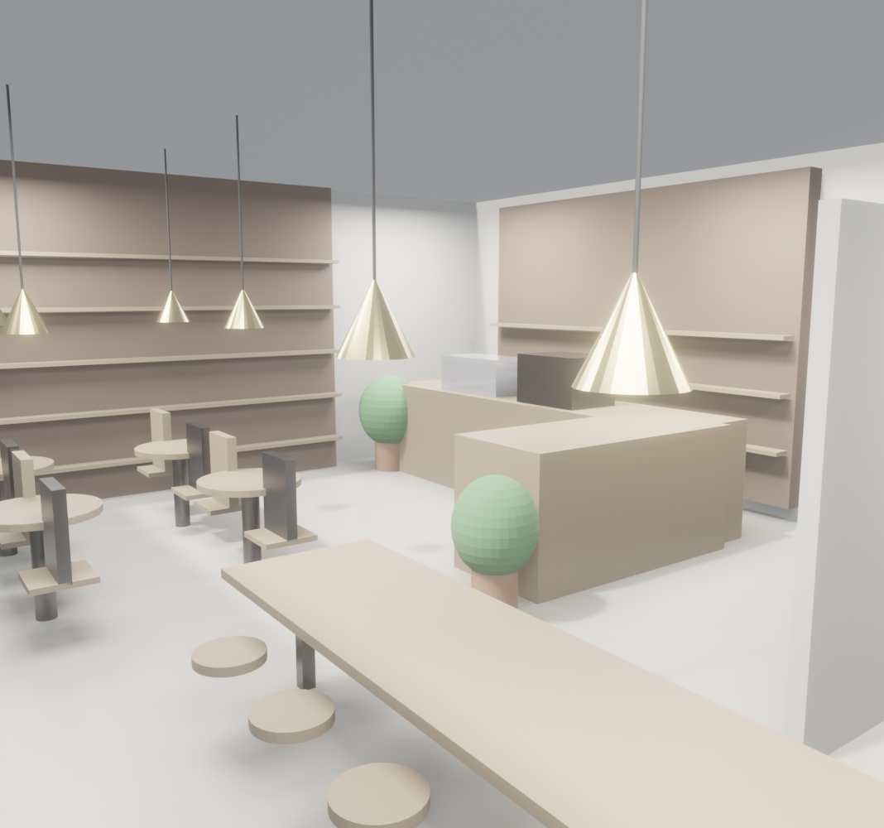
Coﬀee Lab · 独⽴精品咖啡店 · v1
推⻔即⻅ 4 ⽶
⻓书架墙 作为
视觉锚点
8 ⽶临街⾯ +
落地玻璃 → 街
第⼀眼印象
上能看进来、
⾥⾯能看出去
⻩铜吊灯
2700K 暖光，
天⿊后最出⽚
整体给⼈：想
进来坐下
Studio Copilot · 2026-04-15 · for 主理⼈/业主
3

Slide 4
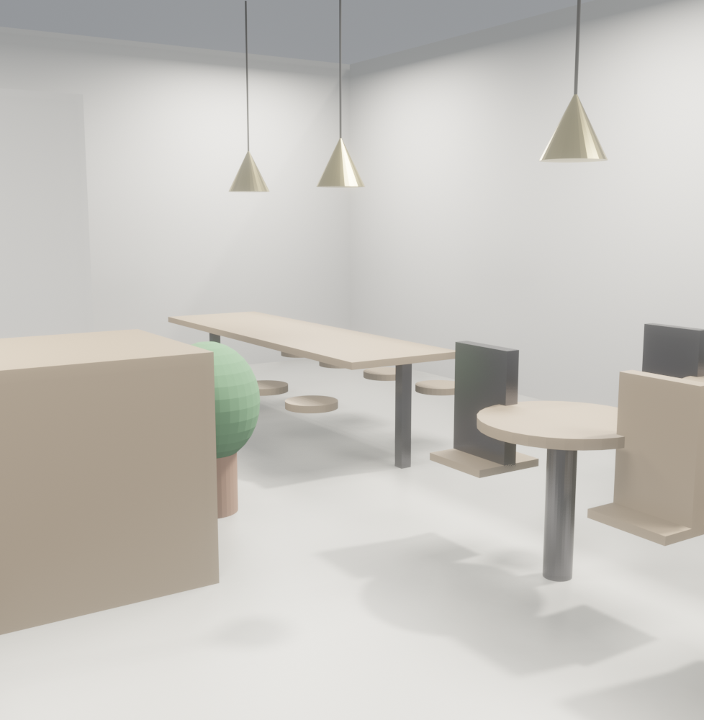
Coﬀee Lab · 独⽴精品咖啡店 · v1
L 型吧台 14 m²：
点单 → 取杯 →
离开，单向不拥堵
La Marzocco 咖
吧台 · 点单动
啡机 + 展示冷柜
线
摆在客⼈视线内
咖啡师操作即"表
演"，⼈就是装修
的⼀部分
⾼峰期 2 咖啡师
同时不撞⼿
Studio Copilot · 2026-04-15 · for 主理⼈/业主
4

Slide 5

Coﬀee Lab · 独⽴精品咖啡店 · v1
4 × 圆⽊桌 + 8
椅：情侣/⼩聚的
理想尺度
1 × 4m ⻓桌 + 8
散座区 · 30+
⻓凳/⾼脚凳：独
坐办公/陌⽣⼈拼
稳定座位
桌
书架墙贯穿背景，
随⼿翻本书就是社
媒素材
合计 30+ 座位，
符合必含项
Studio Copilot · 2026-04-15 · for 主理⼈/业主
5

Slide 6
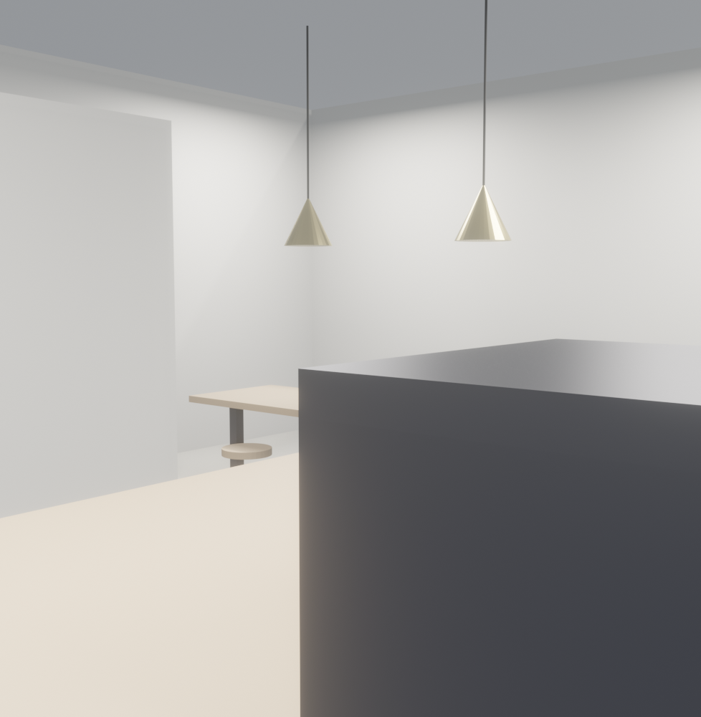
Coﬀee Lab · 独⽴精品咖啡店 · v1
3 个落地⼤型盆
栽，分散在⻆落增
加柔度
4 ⽶ × 5 层书架可
绿植 + 书架 ·
放书、可放陈列品
氛围点
（⾖袋/器具）
⾃然光从临街⾯打
进来，午后最好的
光
这⾥是"拍照第⼀
位"的⻆落
Studio Copilot · 2026-04-15 · for 主理⼈/业主
6

Slide 7
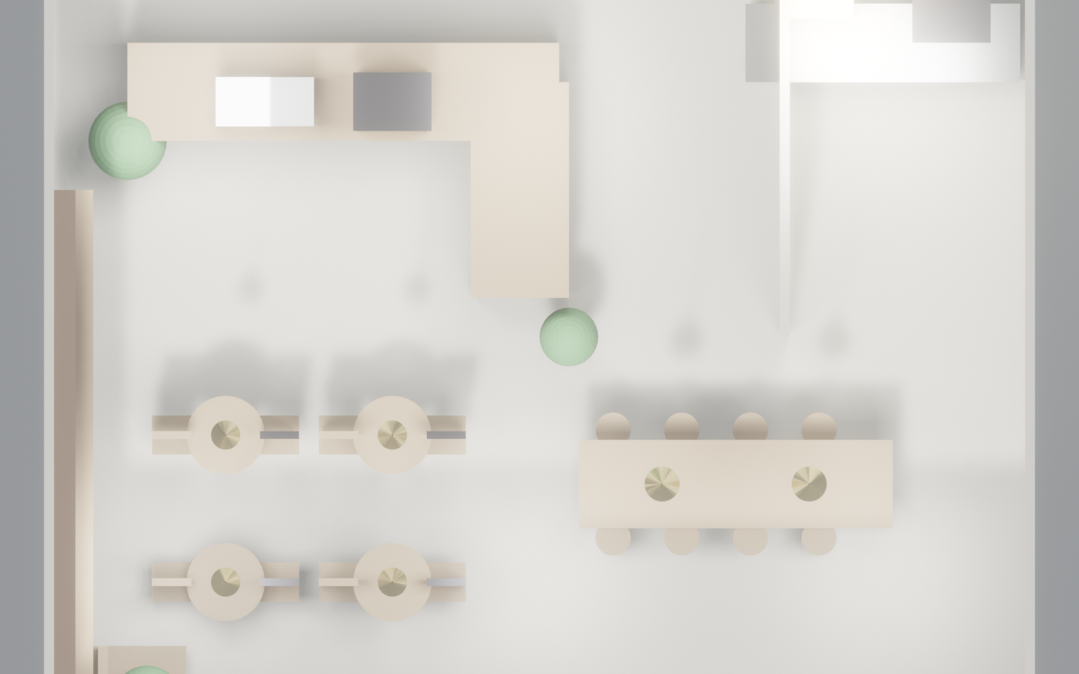
Coﬀee Lab · 独⽴精品咖啡店 · v1
Studio Copilot · 2026-04-15 · for 主理⼈/业主
7

Slide 8
Coﬀee Lab · 独⽴精品咖啡店 · v1
4 个决策点
#
决策项
选项 A
选项 B
成本差
1
临街玻璃
通透落地
半⾼⽊框
±¥8K
2
吧台材质
⿊铁 + ⽔磨⽯⾯
全胡桃⽊
±¥12K
3
座位密度
30 座（宽松）
36 座（拥挤但翻台更⾼）
⽆硬成本
4
书架墙
纯展示
部分可售周边
±¥5K
Studio Copilot · 2026-04-15 · for 主理⼈/业主
8

Slide 9
Coﬀee Lab · 独⽴精品咖啡店 · v1
预算 + ⼯期
分项
⾦额 ¥
占⽐
硬装（拆改/⽔电/吊顶/地⾯）
180,000
40%
吧台 + 后厨设备
120,000
27%
家具软装（⽊桌椅/沙发/书架）
80,000
18%
照明 + 电器
40,000
9%
绿植 + 陈设 + 预留
30,000
6%
合计
¥450,000
8 周
Studio Copilot · 2026-04-15 · for 主理⼈/业主
9

Slide 10
Coﬀee Lab · 独⽴精品咖啡店 · v1
下⼀步
⽅案已就绪 · 等你反馈
微调（颜⾊/桌数） → 5 分钟出新版
重排（吧台/座位区位置） → 10 分钟
换⻛格（整套配⾊） → 20 分钟
联系：Studio Copilot Team
Studio Copilot · 2026-04-15 · for 主理⼈/业主
10

